Slide 1
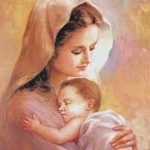
O‘zbek tili
7-sinf
Mavzu:
Ona – ulug‘ zot
(Yordamchi fe’llar, ularning fe’l yasashdagi ishtiroki)

Slide 2
Avvalgi darsda o‘tilgan mavzuni tekshiramiz
Bordi, mutolaa qildi, mehnat qildi, savol berdi so‘zlari ishtirokida gaplar tuzing.
Anvar kunduzi bozorga bordi.
O‘quvchilar dars davomida badiiy adabiyot mutolaa qilishdi.
Ishchilar korxonada mehnat qildilar.
O‘qituvchi o‘quvchilarga savol berdi.

Slide 3
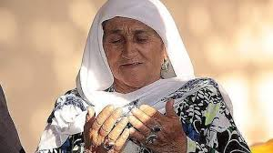
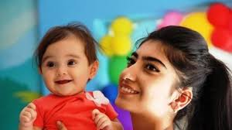
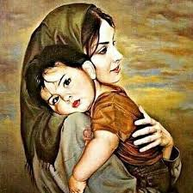
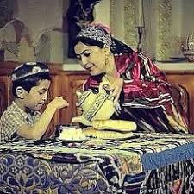
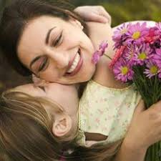
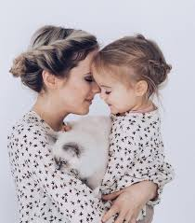
Ona - ulug‘ zot

Slide 4
1-topshiriq
Onamga ta’zim
Kun chiqsa olamga Yorug‘lik sochib.
Oy chiqsa osmonga
Chiroyin ochib.
Oftobdan chiroyli,
Oydan ham mas’um.
Aziz onajonimga
Qilaman ta’zim.
Bizlarga hayotni,
Baxsh etgan ham u.
Mehri daryo yuragi,
Ulkan quyosh-ku!
Uning poyiga
Gullarni sochib.
Mehribon onamga Qilaman ta’zim!

Slide 5
Bilib oling!
Yordamchi fe’llar ot va sifatlarga qo‘shilib, qo‘shma fe’llarni yasaydi.
Masalan: dam olmoq
savol bermoq
suhbat qurmoq
xursand qilmoq

Slide 6
1-mashq
Matnni o‘qing
Ona – xonadon chirog‘i
Onani xonadon chirog‘i deydilar. Oilani onasiz tasavvur qilib bo‘lmaydi. Ona oilasi, farzandlariga doimo parvona bo‘ladi. Biz uyga kirishimiz bilan eng avvalo onamizni so‘raymiz. Onamiz har doim bizni kulib qarshi oladilar. Ular o‘qishimiz, dam olishimiz uchun barcha sharoitlarni yaratib, bizga g‘amxo‘rlik qiladilar. Ba’zan bilib bilmay onamizni hafa qilib qo‘yamiz. Bizni dunyoga keltirib, kichikligimizdan katta qilib, o‘stirib voyaga yetkazgan onalarimizga hamisha ta’zim qilishimiz kerak. Dunyoda onadan ulug‘ zot yo‘q.

Slide 7
2-mashq
Fe’l bo‘lmagan so‘z bilan fe’ldan yasalgan qo‘shma fe’llarni bosh shaklda ko‘chirib yozing.
Ona o‘z bolasi bilan bog‘da sayr qilmoqda.
Biz onamizni xursand qilishimiz uchun astoydil harakat qilamiz.
Aziza uy ishlarida oyisiga yordam berdi.
Badiiy adabiyot mutolaasiga qiziqishimga onam kuchli ta’sir ko‘rsatdi.
Men onamning ko‘zlaridagi mehrni his qildim.
Akam matnni o‘zbek tiliga tarjima qildi.

Slide 8
Topshiriqni tekshiramiz
sayr qilmoq
harakat qilmoq
yordam bermoq
ta’sir ko‘rsatmoq
his qilmoq
tarjima qilmoq

Slide 9
3-mashq
Nuqtalar o‘rniga foydalanish uchun berilgan qo‘shma fe’llardan mosini qo‘yib, gaplarni ko‘chiring.
Tarjima qilmoq
javob bermoq
kasal bo‘lmoq
qarshi olmoq
yordam bermoq
orom olmoq
xursand qilmoq.

Slide 10
Topshiriqni tekshiramiz
Firdavs ertalab turib onasiga ……………. .
yordam berdi
Biz …………………. , onamiz boshimizda parvona bo‘ladi.
kasal bo‘lsak
Aziza buvisini ………………… .
xursand qildi
Buvijonim mening sochlarimni silab erkalab …………………….. .
qarshi oldilar
Onamning allalarini eshitib ………………….. .
orom oldim
Bolalar onalari haqida yozgan she’rlarini ingliz tiliga ………………. .
tarjima qildilar
Buvim mening barcha savolarimga erinmay ………….. .
javob berdilar

Slide 11
2-topshiriq
Matnni o‘qing.
Onajonlar bayrami
Bugun 8-mart – Onajonlar bayrami. Bu bayramda hamma dam oladi. Ertalab onam bilan dadam buvijonimni tabriklagani ketishdi. Ukam bilan ikkimiz ular kelgunlaricha, uyimizdagi barcha xonalarni yig‘ishtirdik. Stolga oq dasturxon solib, mevalarni qo‘yib, chiroyli qilib bezatdik. Stol o‘rtasiga guldon qo‘yib, unga bir dasta gul solib qo‘ydik. So‘ngra onajonimizga tabriknoma yozdik.
Onajonim buni ko‘rib juda xursand bo‘ldilar. Dadam esa: “Barakalla, aqlli ish qilibsizlar”, deb bizni maqtadilar.

Slide 12
Adabiy o‘qish
Ona ulug‘ zot
Onalar ulug‘ va mo‘tabar. Zotan, ular bizni dunyoga keltirib, oq yuvib-oq tarab ulg‘aytiradilar. Mendan ham “Dunyoda eng aziz inson kim?” deb so‘rasalar “Mening onam” der edim baralla. Onajonimning munis chehralarida ajib fazilatlar balqib turadi. U kishi mehribon, jonsarak, kamolimiz, iqbolimiz yo‘lida doimo joni xalak.
Shu bois onajonimni ummonga o‘xshatgim keladi. Chunki u kishining mehr buloqlaridan qanchalar bahra olmaylik, sira kamaymaydi, yanada jo‘shib, to‘lib-toshib boraveradi. Onamni quyoshga o‘xshataman.
Shundan bizlar baxtiyor va shodmiz, ko‘zlarimiz quvonchdan porlaydi.
Bayramingiz muborak bo‘lsin, mehr quyoshi - aziz onajon, onajonlar. Baxtimizga doimo omon bo‘ling, sog‘ bo‘ling!

Slide 13
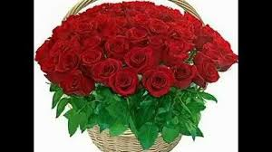
Mustaqil bajarish uchun topshiriq
8-mart bayram munosabati bilan tabriknoma yozing.

